Slide 1
C# 프로그래밍

Slide 2
학습내용
dynamic 형식 소개
COM과 .NET의 상호 운용성을 위한 dynamic 형식
동적 언어와의 상호 운용성을 위한 dynamic 형식

Slide 3
dynamic 형식 소개
형식 검사가 프로그램 실행 중에 이루어지는 데이터 형식
컴파일러가 dynamic 키워드를 만나면 형식 검사를 실행 때로 미룸
Dynamic으로 선언되면 일단 컴파일러 형식 검사를 피해간다.
class MyClass
{
public void FuncAAA() { }
}
static void Main(string[] args)
{
dynamic obj = new MyClass();
obj.FuncAAA();
obj.FuncBBB(); // 컴파일러 형식 검사를 피해간다
}

Slide 4
오리 타이핑
객체 지향 프로그래밍
어떤 형식이 오리라고 인정받으려면 그 형식의 조상 중 오리 존재
오리 타이핑
오리처럼 걷고, 오리처럼 헤엄치고, 오리처럼 꽉꽉 거리기만 하면 오리 형식으로 인정 받음
오리 타이핑 철학 프로그래밍에 적용하는 방법 – dynamic
데모 예제 - DuckTyping

Slide 5
오리 타이핑의 장점과 단점
잘못된 인터페이스 설계로 인한 파생 클래스와 형제 클래스의 수정 문제
상속 관계를 이용하지 않아 프로그램의 동작 관련 부분만 수정 가능
Visual Studio의 리팩터링 기능 이용 불가
직접 모든 메소드 선언을 찾아서 수정

Slide 6
COM과 .NET의 상호 운용성을 위한 dynamic 형식(1)
COM은 오래전에 등장한 부품 역할을 하는 소프트웨어
이미 만들어진 훌륭한 COM이 많다.
.NET 언어에서 RCW를 통해 COM 사용
RCW(런타임 호출 가능 래퍼)는 .NET 프레임워크의 Type Library Importer(tlbimp.exe)를 이용
VS 프로젝트에서 참조에 COM 객체 추가시 자동으로 RCW 생성
-> .NET 클래스 라이브를 사용하듯 COM API 사용
C#과 COM 사이의 상호 운용성을 좋지 않게 만든 원인
COM은 메소드가 결과를 반환할 때 실제 형식이 아닌 object 형식으로 반환
-> C# 4.0에서 dynamic 도입해 해결
COM은 오버로딩을 지원하지않고 메소드의 선택적 매개 변수와 기본값 매개 변수 지원
->C#은 4.0에서 선택적 매개 변수와 기본값 매개 변수 지원으로 해결

Slide 7
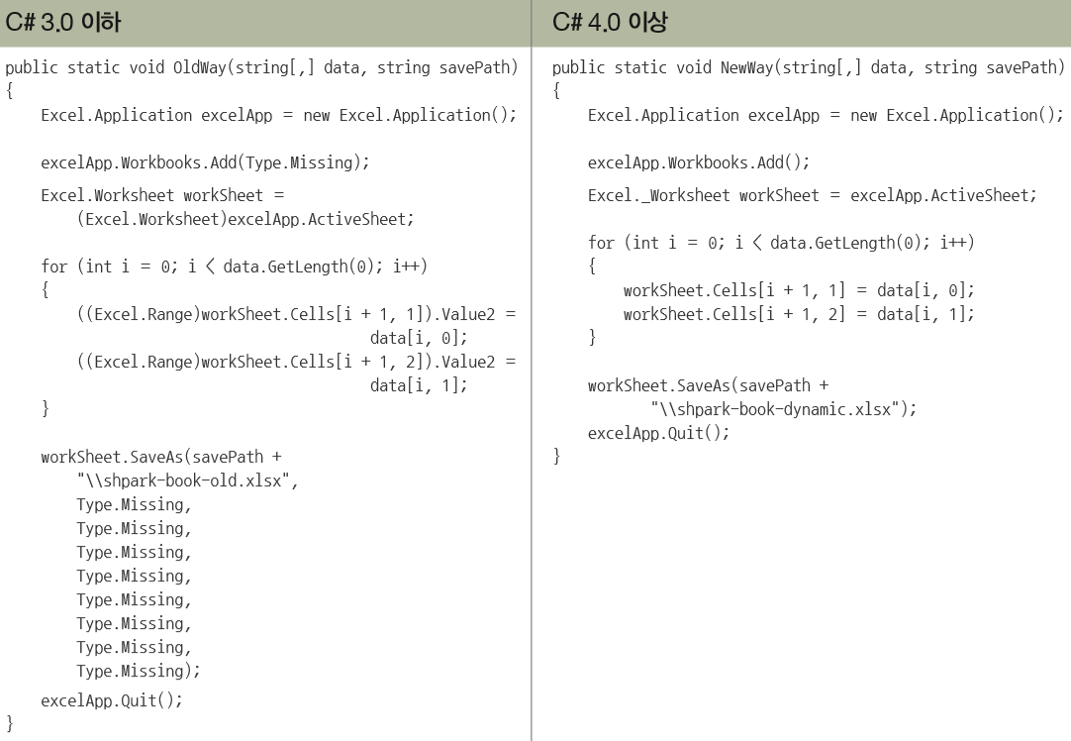
COM과 .NET의 상호 운용성을 위한 dynamic 형식(2)
C# 3.0과 4.0의 COM 상호 운용성 비교
데모 예제 - COMInterop

Slide 8
Managed code
C#은 Managed code
COM은 Unmanaged code
Managed code는 CLR에 의해 제공되는 실행시의 각종 서비스 (보안 및 메모리 관련)를 받을 수 있는 것을 말한다.
Managed code는 CLR에 의해 해당 컴퓨터에 적합한 기계 언어를 능동적으로 생성하여 범용성을 높였다.
Unmanaged code는 실행시의 CLR이 제공하는 서비스를 제공받을 수 없다.
Unmanaged code는 컴파일할때 컴퓨터의 환경에 적합한 기계어만 생성하므로 범용성이 매우 낮다.
Native code는 '기계 언어'라고 보는 것이 적합하며 Native code를 Unmanaged code라고 생각하면 안된다.
Visual C++는 Managed Type과 Unmanaged Type의 클래스를 생성할 수 있다.
Managed Type 클래스는 힙에 생성되면 자동으로 메모리 수거되는 반면 Unmanaged Type 클래스는 사용자가 수거해야 한다.
__gc를 클래스 선언시 사용하면 Managed Type 클래스를 선언 할 수 있다.

Slide 9
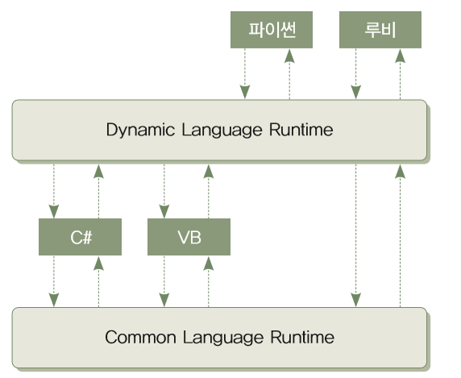
동적 언어와의 상호 운용성을 위한 dynamic 형식(1)
파이썬/루비처럼 실행 시 코드를 해석해 실행하는 동적 언어 지원
동적 언어 실행 플랫폼 DLR (CLR 위에서 동작)
동적 언어에서 만든 객체에 C#/ VB 같은 정적 언어의 접근 가능
미리 형식 검사를 할 수 없는 동적 형식 언어에서 만든 객체를 C#의 dynamic 형식으로 해결

Slide 10
동적 언어와의 상호 운용성을 위한 dynamic 형식(2)
C# 코드에서 동적 언어를 호스팅하는데 필요한 클래스
ScriptRuntime
ScriptScope
ScriptEngine
ScriptSource
CompiledCode
게스트 코드를 실행하는 방법
소스 코드 “파일”의 경로를 넘겨받아 실행 – ScriptRuntime
문자열에 담긴 동적 언어 코드 실행 - ScriptEngine, ScriptScope, ScriptSource
데모 예제 - WithPython
ScriptRuntime runtime = Python.CreateRuntime();
dynamic result = runtime.ExcuteFile("namecard.py");

